Slide 1
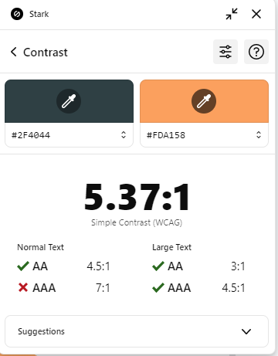

An toàn và bảo mật HTTT
TRƯỜNG ĐẠI HỌC TÀI NGUYÊN & MÔI TRƯỜNG
THÀNH PHỐ HỒ CHÍ MINH
Here is where your presentation begins
Giảng viên: THS. Phạm Trọng Huynh
CN. Nguyễn Phan Chí Thành
Nhóm 7: Nguyễn Hoàng Trọng Nghĩa 0950080004
Huỳnh Phan Thu Đông 0950080012
Phạm Thế Vinh 0950080020
Lớp: 09_ĐH_CNPM1

Slide 2
Đề tài
Tìm hiểu chữ ký số trên PDF

Slide 3

Chữ kí số là gì
Chữ ký số là một dạng chữ ký điện tử được tạo ra bằng sự biến đổi một thông điệp dữ liệu sử dụng hệ thống mật mã không đối xứng, theo đó, người có được thông điệp dữ liệu ban đầu và khóa công khai của người ký có thể xác định được chính xác

Slide 4
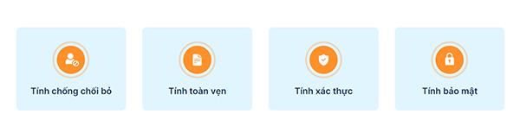
Đặc điểm của chữ ký số
Tính xác thực
Tính bảo mật
Tính toàn vẹn
Tính chống chối bỏ

Slide 5
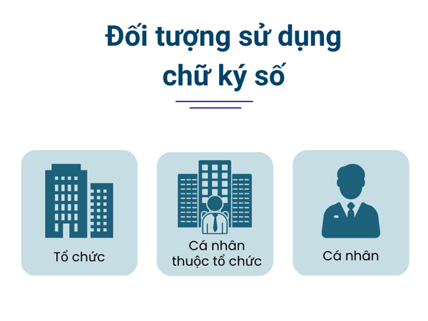
Đối tượng sử dụng chữ ký số
Chữ ký số cho cá nhân/cá nhân thuộc tổ chức/doanh nghiệp: khai nộp thuế thu nhập cá nhân, khai báo trên trang đăng ký kinh doanh hay ký hợp đồng lao động với đơn vị sử dụng lao động.
Chữ ký số cho doanh nghiệp, tổ chức: mục đích kê khai thuế, nộp thuế, đăng ký BHXH, khai nộp thuế hải quan,...

Slide 6
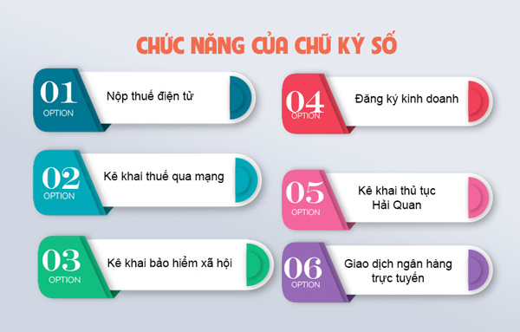
Mục đích sử dụng chữ ký số

Slide 7
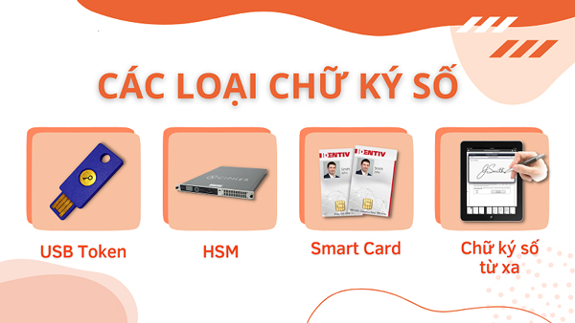
4 loại chữ ký số đang được sử dụng hiện nay

Slide 8
Thực nghiệm

Slide 9
THE END
XIN CHÂN THÀNH CẢM ƠN THẦY VÀ CÁC BẠN ĐÃ LẮNG NGHE

